Slide 1

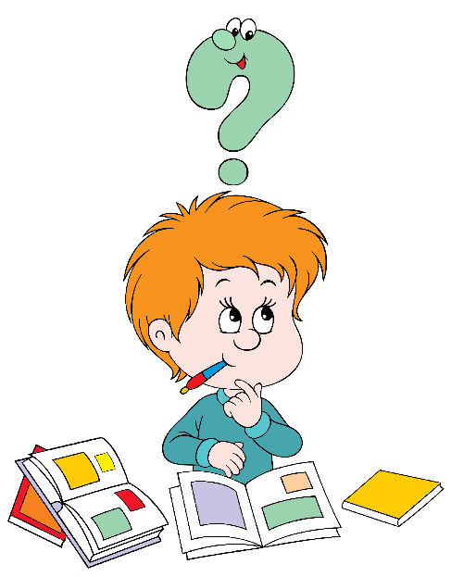

Nêu tên/hoặc kể ngắn gọn một truyện cười
(dân gian hoặc hiện đại) mà em đã học hoặc đã được đọc, được nghe và lí giải vì sao em lại cho đó là truyện cười.

Slide 2
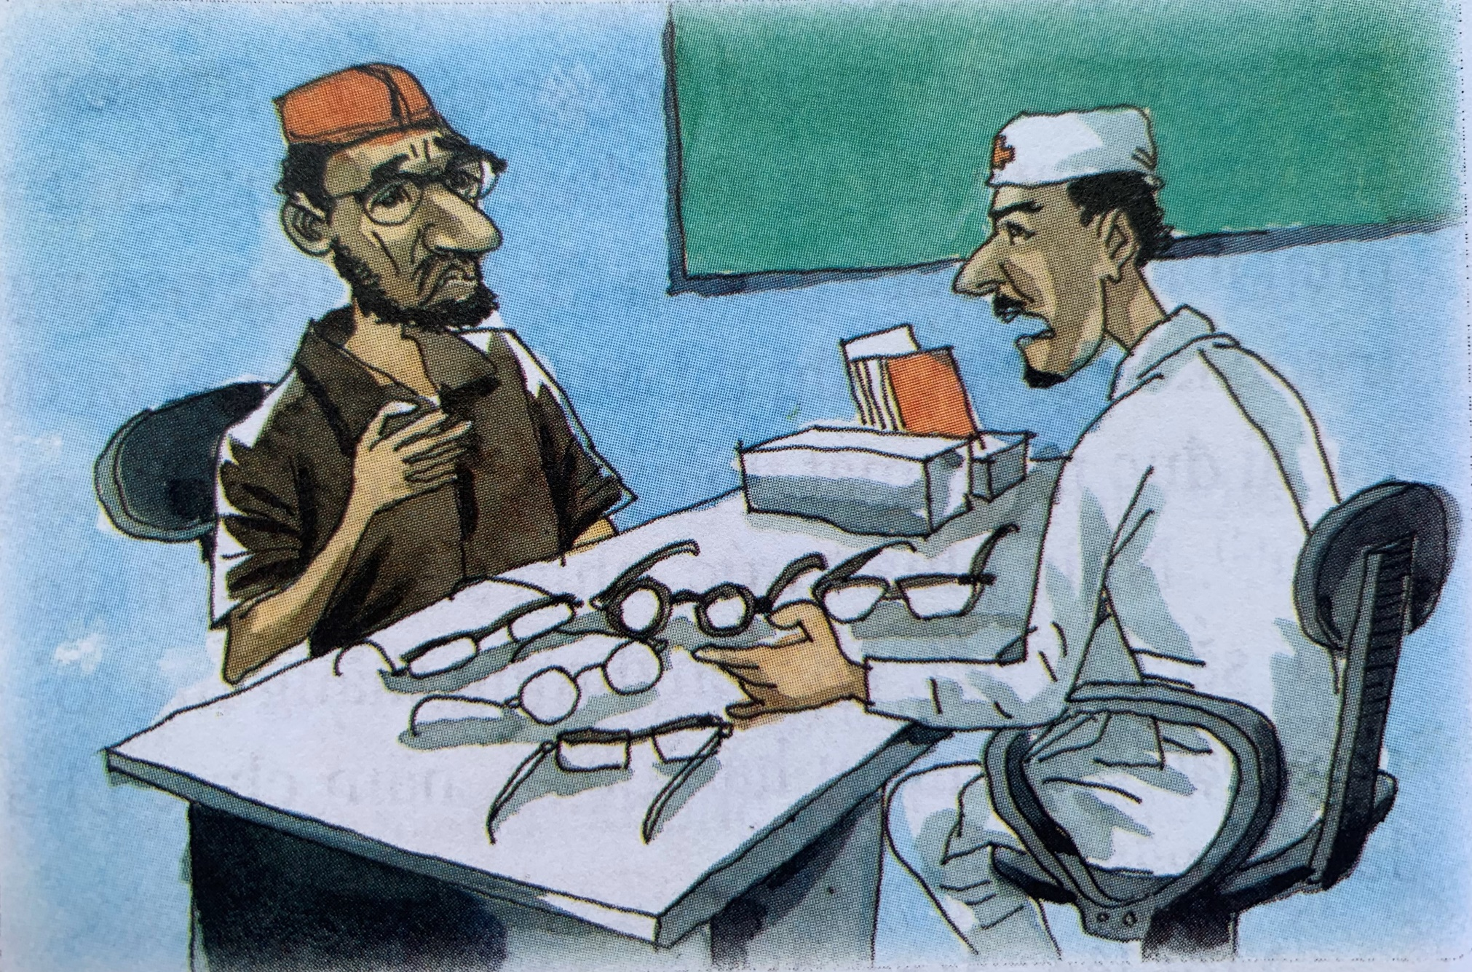
Cái kính
Nê - Xin

Slide 3


I. Đọc và
tìm hiểu chung

Slide 4

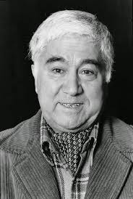


1. Tác giả
Nê-xin (1915-1995)
Nhà văn nổi tiếng của Thổ Nhĩ Kỳ .

Slide 5
a. Đọc và giải thích từ khó
+ Cận thị: là một trong các tật khúc xạ phổ biến nhất, người bị cận thường chỉ có thể nhìn rõ các vật ở gần nhưng khó khăn khi nhìn vật ở xa. Do hình ảnh quan sát được hội tụ trước võng mạc, vì vậy khi người cận thị nhìn vật ở xa thường phải nheo mắt.
+ Loạn thị: là một tật khúc xạ mắt thường gặp, xảy ra khi hình ảnh mà mắt quan sát khi đi vào mắt lại không thể hội tụ ở võng mạc, khiến mắt bị mờ. Loạn thị thường là kết quả của một giác mạc bị bẻ cong hoặc biến dạng.
+ Viễn thị: là tình trạng khi mắt không thể nhìn rõ các vật ở gần, nhưng lại có thể nhìn rất rõ các vật thể ở xa. Viễn thị có thể ảnh hưởng đến khả năng tập trung của người bệnh.

Slide 6
b. Thể loại truyện cười
01
Dựa vào phần “Kiến thức Ngữ văn”, hãy cho biết khái niệm truyện cười và đặc trưng cơ bản của truyện cười?
02
Truyện có những nhân vật và sự kiện chính nào? Hãy tóm tắt nội dung chính của truyện.

Slide 7
b. Tìm hiểu chung
* Thể loại Truyện cười
- Khái niệm: Truyện cười là một thể loại truyện chứa đựng cái hài, dùng tiếng cười làm phương tiện chủ yếu để giải trí, mua vui hoặc châm biếm, đả kích, phê phán những thói hư tật xấu trong xã hội. Có truyện cười dân gian và truyện cười hiện đại
- Các yếu tố đặc trưng:
+ Truyện cười thường ngắn gọn, cốt truyện đơn giản, ít nhân vật.
+ Nhân vật, ngôn ngữ và các thủ pháp trào phúng trong truyện cười cũng có những điểm giống như trong hài kịch.
+ Bối cảnh của truyện cười thường là các tình huống mâu thuẫn giữa thật và giả, nội dung và hình thức, bên trong và bên ngoài,...; kết thúc truyện cười thường bất ngờ.

Slide 8
* Văn bản “Cái kính”
- Nhân vật: Tôi (nhân vật chính), các bác sĩ, các ông bạn, vợ.
- Diễn biến chính:
(1) Nhân vật "tôi" muốn đeo kính cho ra dáng vẻ tri thức nên anh ta đi khám mắt.
(2) Lần đầu, bác sĩ bị bảo anh ta cận và cho anh ta đeo kính cận, kết quả là khi đeo anh ta luôn cảm thấy buồn nôn.
(3) Lần hai đi khám, anh ta bị bảo là mắt bị viễn thị, anh ta đeo kính mới mà mắt lúc nào cũng đỏ hoe.
(4) Lần thứ ba đi khám, người ta bảo anh bị loạn thị, anh đeo kính thì nhìn cái gì cũng lùi ra xa khiến anh khó khăn trong giao tiếp và ăn uống.
(5) Lần thứ tư đi khám, anh đeo kính mới nhìn cái gì cũng hóa hai.
(6) Lần thứ năm đi khám, bác sĩ khám và cho anh ta đổi sang kính khác nhưng đeo vào không phân biệt được sáng, tối nữa.
(7) Sau đó anh đi khám ở nhiều nơi khác, lại uống thuốc, lại tiêm... những vẫn không nhìn rõ được.
(8) Một lần anh bị ngã, kính rơi ra, người khác giúp anh nhặt lại. Từ lúc đó anh nhìn cái gì cũng rõ hẳn. Đến khi vợ anh nhắc, anh mới biết kính mình bị vỡ.

Slide 9
Ii. Đọc và
tìm hiểu CHI TIẾT

Slide 10
1. Nhân vật “tôi” và những lần thay kính
PHIẾU HỌC TẬP SỐ 01
Lần thay kính | Lời bác sĩ khám bệnh | Hậu quả khi thay kính mới
Lần 1
Lần 2
Lần 3
- Đeo vào là thấy mặt mày sa sầm, buồn nôn không chịu được.
- Nôn thốc nôn tháo, nôn ra cả mật xanh mật vàng.
- Anh bị cận thị! 1,75 đi-ốp!
- Thằng cha lang băm nào cho anh đơn mua cái kính này thế? Có phải anh bị cận thị đâu.
- Viễn thị! 2 đi-ốp!
- Lúc nào cũng bị chảy nước mắt...lúc nào cũng đỏ hoe; như khóc ai vậy.
- Bị cái cảm giác thương xót rất lạ... chỉ có đeo để đi đưa đám là hợp.
- Quân ngu! Anh không phải cận thị, cũng không phải viễn thị, mà là loạn thị.
- Nhìn bây giờ cái gì cũng như lùi hẳn ra xa.
- Nhìn vật gì cũng thấy bé tí xíu. Người chỉ bằng hạt đậu ván... Nhưng hại nhất là không ăn uống gì được.

Slide 11
1. Nhân vật “tôi” và những lần thay kính
Lần thay kính | Lời bác sĩ khám bệnh | Hậu quả khi thay kính mới
Lần 4
Lần 5
Những lần sau nữa
- Ðứa nào cho anh đơn mua cái kính này đây? Ðúng là đồ lang vườn dốt nát! Anh cứ kiện lên phòng công tố cho nó bỏ mẹ!
- Bây giờ mắt tôi nhìn cái gì cũng hoá hai. Nhà tôi đang bảy người, bỗng nhiên thành mười bốn.
- Nhìn xuống chân thì thấy bốn chiếc ủng, nhìn một bàn tay thì thấy có mười ngón!
- Ai bảo anh đeo kính này?
- Sai chứ còn sao nữa!
Không phân biệt được sáng, tối nữa. Xung quanh tối như hũ nút.
- Lại uống thuốc, lại tiêm, lại kính mới,... Bây giờ các vật ở xa trông lại hoá gần. Chân đáng lẽ leo lên tàu thuỷ thì lại bước ngay xuống biển...
- Đang đi trên cầu, thế quái nào tôi bước hụt một cái, ngã lăn quay xuống dưới. Vì cứ tưởng những bậc cầu thấp hơn đến một mét.
- Ðứa dốt nào ghi cho anh chiếc kính này vậy hả? Mắt anh hoàn toàn bình thường, có làm sao đâu.
- Thế là anh bị quáng gà thôi, chứ chẳng có làm sao hết!

Slide 12
1. Nhân vật “tôi” và những lần thay kính
Lần thay kính | Nhận xét
Nhận xét chung
- Các bác sĩ khám mắt: có nhiều trình độ khác nhau, đều phán bệnh rất tự tin nhưng lại không chuẩn bệnh; đều thích thể hiện bản thân, chê bai, khinh thường đồng nghiệp của mình.
- Nhân vật Tôi: quyết tâm đeo kính để cho ra dáng tri thức nên tự huyễn hoặc và ảo tưởng về bệnh mắt của mình, nghe và tin theo lời bác sĩ hết lần này đến lần khác một cách mù quáng.
- Sự thật và điều được phóng đại: sự thật ở truyện này chính là có một số người thường mắc “bệnh” tưởng, tự ám ảnh mình do ảnh hưởng từ dư luận bên ngoài, tự làm khổ chính mình,... Và có một số thầy thuốc chuyên môn kém, khám bệnh sơ sài, phán bệnh bừa bãi, nhưng lại thích thể hiện bản thân và khinh thường đồng nghiệp. Từ sự thật này, nhà văn đã phóng đại lên thành chuyện: Nhân vật “tôi” đi khám mắt nhiều lần, mỗi lần thầy thuốc phán một kiểu, có khi kết luận ngược nhau mà vẫn theo, cuối cùng, ngã vỡ kính mới biết là mắt mình không bị bệnh gì cả.

Slide 13

2. Một số đặc điểm của truyện cười trong văn bản “Đeo kính”
PHIẾU HỌC TẬP SỐ 02
Nội dung | Biểu hiện | Tác dụng
1. Thủ pháp trào phúng
- Suy nghĩ và hành động của nhân vật Tôi: đeo kính bằng được để cho giống người tri thức; chấp nhận đi khám nhiều lần và thay kính hết lần này đến lần khác, chịu đeo kính cho đến khi vỡ kính...
- Lời phán bệnh của các bác sĩ mắt: khám sai bệnh nhưng lại tự tin, quyết đoán đồng thời chê bai, khinh thường các bác sĩ khám trước.
→ Sử dụng nhiều chi tiết gây cười một cách linh hoạt, nhiều yếu tố bất ngờ và phóng đại, ngôn ngữ và giọng điệu hài hước làm tăng thêm tính châm biếm, trào phúng cho câu chuyện.

Slide 14
2. Một số đặc điểm của truyện cười trong văn bản “Đeo kính”
Nội dung | Biểu hiện | Tác dụng
2. Tình huống mâu thuẫn
- Nhân vật "tôi" vốn chẳng bị gì, vì muốn cho ra dáng tri thức mà đi khám mắt, kết quả bị bác sĩ cho đeo kính sai hết lần này đến lần khác.
- Các ông bác sĩ dù đều khám sai nhưng đều cho rằng mình đúng và mắng người khám trước trong khi thực tế bệnh nhân vốn không bị bệnh gì.
→ Tình huống mâu thuẫn giữa sự thật và sự ảo tưởng; giữa cái sai và cái đúng tạo nên sự ngược đời, hài hước và châm biếm.

Slide 15
2. Một số đặc điểm của truyện cười trong văn bản “Đeo kính”
Nội dung | Biểu hiện | Tác dụng
3. Kết thúc bất ngờ
→ Tạo kết thúc tự nhiên, hợp lí, đem đến sự bất ngờ, thú vị cho người đọc; đồng thời tô đậm tính chất hài hước và ý nghĩa phê phán cho câu chuyện.
- Cuối cùng anh ta bị ngã rơi kính, và chỉ khi vỡ mắt kính, đeo gọng không thì nhân vật tôi mới nhìn thấy rõ mọi thứ.

Slide 16
3. Ý nghĩa tư tưởng của truyện cười “Đeo kính”
- Truyện “Cái kính” như là một chuyện đùa, phê phán một cách nhẹ nhàng những người hay mắc “bệnh” tưởng, tự ám ảnh, nghe dư luận bên ngoài mà không tin vào chính mình,... Đồng thời cũng châm biếm một số thầy thuốc (bác sĩ) chuyên môn kém, hay phán bệnh bừa bãi, nhưng lại rất thích thể hiện bản thân và coi thường đồng nghiệp.
- Truyện cười được viết từ lâu, ở nơi khác nhưng vẫn có tính thời sự, vẫn còn nguyên giá trị phê phán, gây cười, ... Thông điệp, tư tưởng của truyện vẫn luôn mới mẻ và cần thiết với cuộc sống con người ngày nay.

Slide 17
Iii. TỔNG KẾT

Slide 18


TỔNG KẾT
1. Nội dung: Dùng tiếng cười nhẹ nhàng phê phán hiện tượng “bệnh” tưởng trong cuộc sống và sự thiếu trách nhiệm trong khám chữa bệnh của một số y, bác sĩ.
2. Nghệ thuật: Cốt truyện giản dị, đời thường, sử dụng thành công thủ pháp phóng đại để tạo ra được tiếng cười phê phán nhẹ nhàng nhưng ý nghĩa sâu sắc, thấm thía,...

Slide 19
3. Kĩ năng đọc hiểu văn bản truyện cười
- Nhận diện được nội dung bao quát của truyện cười, nhân vật, các chi tiết tiêu biểu.
- Nhận biết được một số yếu tố hình thức của truyện cười và tìm hiểu được tác dụng được một số biện pháp nghệ thuật nổi bật trong truyện.
- Tìm hiểu được chủ đề, tư tưởng, thông điệp mà truyện cười muốn gửi đến người đọc.
- Từ văn bản biết cách liên hệ với những hiện tượng đáng cười trong cuộc sống.

Slide 20
iv. LUYỆN TẬP

Slide 21
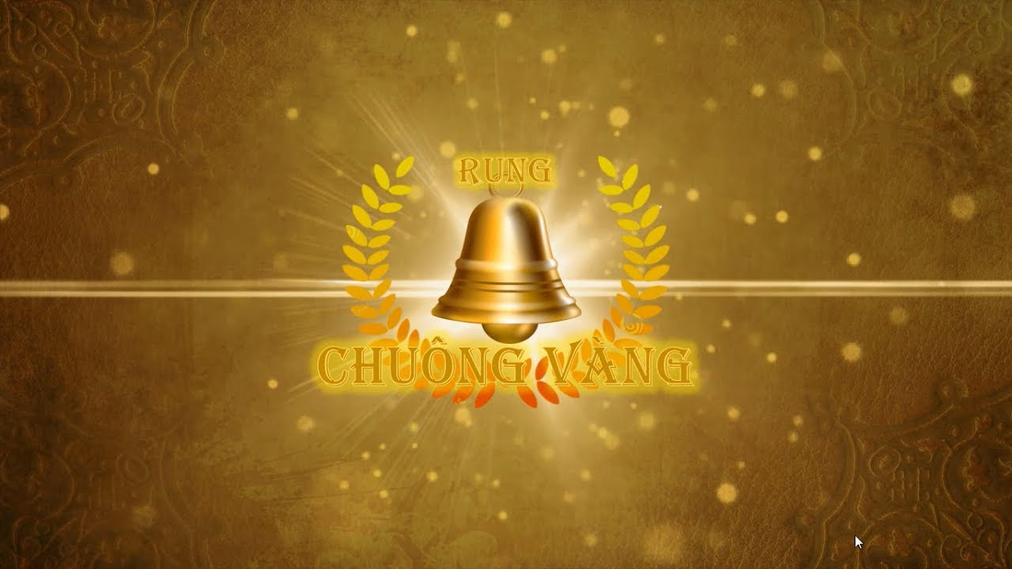


Slide 22


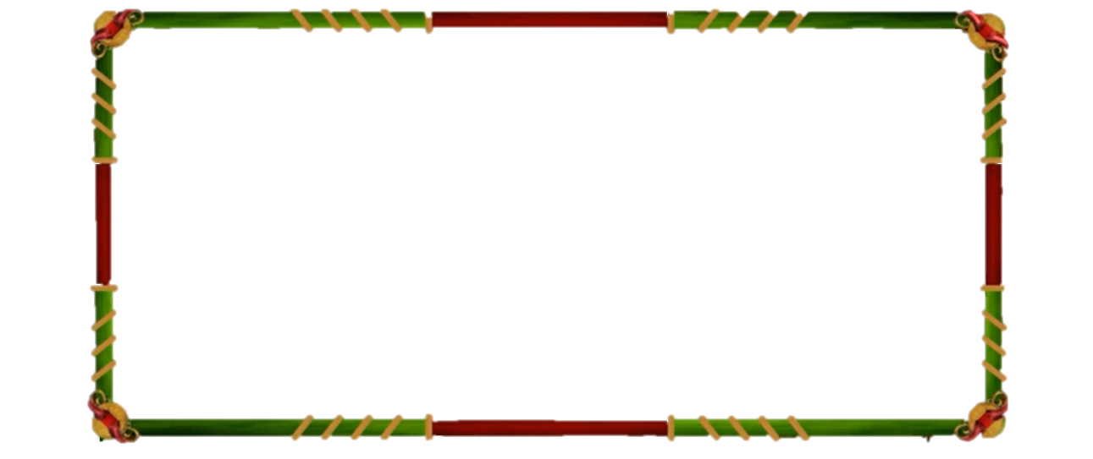
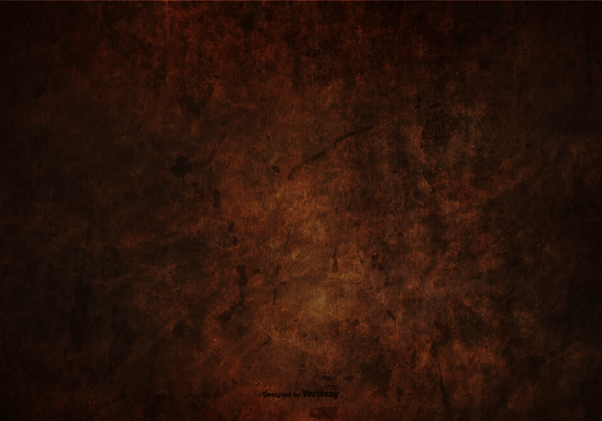
RUNG CHUÔNG VÀNG
Học sinh lần lượt trả lời câu hỏi về các thông tin, kiến thức liên quan đến thể loại, hình thức và nội dung văn bản Cái kính. Học sinh ghi đáp án vào bảng con. Nếu trả lời sai phải rời khỏi trò chơi. Học sinh nào trả lời được đến câu hỏi cuối cùng được tham gia trả lời câu hỏi rung chuông. Học sinh nào trả lời đúng và nhanh nhất câu hỏi rung chuông là người chiến thắng.

Slide 23

Câu hỏi 1
Câu 1: Ai là tác giả của truyện “Cái kính”?
A. Nê-xin
B. Ai-ma-tôp
C. Ban-zac
D. Mo-li-e

Slide 24
Câu hỏi 2
Câu 2: Truyện “Cái kính” thuộc thể loại gì?
A. Bi kịch
B. Hài kịch
C. Truyện cười
D. Truyện ngụ ngôn

Slide 25
Câu hỏi 3
Câu 3: Mắt của “tôi” trong truyện thực chất là bị làm sao?
A. Bị cận thị
B. Bị viễn thị
C. Bị loạn thị
D. Không bị làm sao

Slide 26
Câu hỏi 4
Câu 4: Vì sao nhân vật “tôi” muốn đeo kính?
A. Vì “tôi” muốn mọi người khen đẹp
B. Vì “tôi” là một trí thức và cần đọc sách
C. Vì “tôi” bản thân mình trông ra dáng tri thức.
D. Vì “tôi” muốn được mọi người tôn trọng.

Slide 27
Câu hỏi 5
Câu 5: Dòng nào tóm tắt đúng nội dung của văn bản?
A. Một người đàn ông thấy rằng mình mắt mình có vấn đề nên đi khám khắp nơi, tuy nhiên ông lại chỉ toàn gặp lang băm nên không chữa được bệnh, cuối cùng ông may mắn gặp được một vị danh y nên được chữa khỏi.
B. Một người đàn ông tưởng rằng mình mắt mình có vấn đề nên đi khám khắp nơi, mỗi nơi ông lại được xác định là mắc một bệnh khác, mỗi lần như thế ông lại thay kính, rồi cuối cùng nhận ra là mắt mình không làm sao cả và cũng không cần kính.
C. Một người đàn ông đưa người nhà đi chữa bệnh về mắt, trên đường đi ông gặp rất nhiều người nghèo khổ, gặp nhiều tình huống éo le, thông qua những tình huống đó, người đọc cảm thấy buồn cười.
D. Một người đàn ông đưa người nhà đi chữa bệnh về mắt, ông ta đến gặp nhiều bác sĩ và mua nhiều chiếc kính khác nhau nhưng lại không đeo được chiếc kính nào, thông qua những tình huống đó, người đọc cảm thấy buồn cười.

Slide 28
Câu hỏi 6
Câu 6: Vì sao sau khi nói chuyện với bạn, nhân vật tôi lại cảm thấy: “mắt tôi tự dưng mờ hẳn. Nhìn gần nhìn xa đều không rõ nữa.”?
A. Tôi bị người bạn thân phù phép khi đang nói chuyện, thứ ma thuật đó đã khiến mắt “tôi” dần mờ đi.
B. Tôi bị ám ảnh bởi câu nói của người bạn và biến bản thân từ bình thường thành bị bệnh, phải đeo kính.
C. Tôi trải qua một cú sốc tâm lí, khiến cơ thể mỏi mệt và bỗng dưng đôi mắt trở nên yếu dần, mờ dần đi.
D. Tôi bị ngã đập đầu vào bàn, khiến cơ thể mỏi mệt và bỗng dưng đôi mắt trở nên yếu dần, mờ dần đi.

Slide 29
Câu hỏi 7
Câu 7: Điều gì được phóng đại ở truyện này?
A. Trình độ của các bác sĩ và hậu quả mỗi lần tôi thay kính
B. Trình độ của các bác sĩ và việc thay kính cho bệnh nhân
C. Trình độ của các bác sĩ và mức độ bệnh về mắt của nhân vật tôi.
D. Trình độ của các bác sĩ và việc mắng nhiếc đồng nghiệp.

Slide 30
Câu hỏi 8
Câu 8: Các bác sĩ nói gì khi “tôi” kể về tình trạng đang gặp?
A. Đều cảm thấy thương xót cho hoàn cảnh của “tôi”
B. Đều khám bệnh cẩn thận cho nhân vật “tôi”
C. Đều công nhận các bác sĩ khám trước đoán đúng bệnh.
D. Đều khinh thường và chửi rủa bác sĩ khám trước đó.

Slide 31
Câu hỏi 9
Câu 9: Kết thúc truyện có gì bất ngờ?
A. Nhân vật “tôi” nhận ra rằng các bác sĩ đều khám bệnh và chữa đúng bệnh cho mình.
B. Nhân vật “tôi” nhận ra rằng mắt kính mình đang đeo đã bị vỡ và bản thân không bị bệnh gì về mắt.
C. Nhân vật “tôi” vì trót mua quá nhiều kính nên đã tiêu hết sạch tiền tiết kiệm.
D. Nhân vật “tôi” bị bà vợ đánh cho một trận nhừ tử, từ mù giả thành mù thật.

Slide 32
Câu hỏi 10
Câu 10: Truyện châm biếm, phê phán kiểu người nào trong xã hội?
A. Người có nhiều tiền, hễ nghĩ rằng mình có bệnh là đi khắp mọi nơi tìm cách chữa trị, dẫn đến tiền mất tật mang.
B. Người luôn lo lắng, dễ bị ám ảnh là mình có vấn đề gì đó bởi những lời nói của người khác hay những thông tin không có thật.
C. Những bác sĩ giỏi chuyên môn, khám chữa bệnh cẩn thận và rất nhiệt tình, trách nhiệm với bệnh nhân.
D. Những người thợ cắt kính cẩu thả, luôn muốn lừa khách hàng để bán được nhiều kính.

Slide 33
Câu hỏi rung chuông
Câu hỏi rung chuông
Nội dung truyện liên quan như thế nào đến tên tập sách Những người thích đùa của Nê-xin?
Nội dung truyện như là câu chuyện đùa, mang lại tiếng cười nhẹ nhàng và bài học sâu sắc cho người đọc. Nội dung ấy rất phù hợp với tên chung của tập sách là “Những người thích đùa”.

Slide 34
v. VẬN DỤNG

Slide 35

Từ điển tiếng Việt giải nghĩa từ bệnh tưởng
là “trạng thái tinh thần lo lắng do bị ám ảnh
mình đã mắc một bệnh nào đó, kì thật không phải”. Theo em, nhân vật “tôi” trong truyện “Cái kính”
có mắc bệnh tưởng hay không? Vì sao?

